Slide 1
CHÀO MỪNG QUÝ THẦY CÔ VỀ DỰ GIỜ
Môn : Tin học
Lớp : 4A1
Giáo viên: Lê Quang Đức

Slide 2
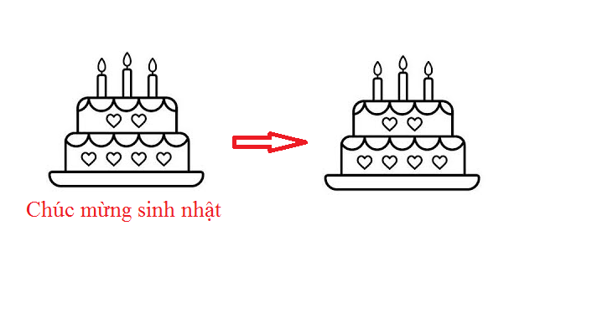

Em hãy viết chữ lên hình vẽ theo mẫu sau?

Slide 3
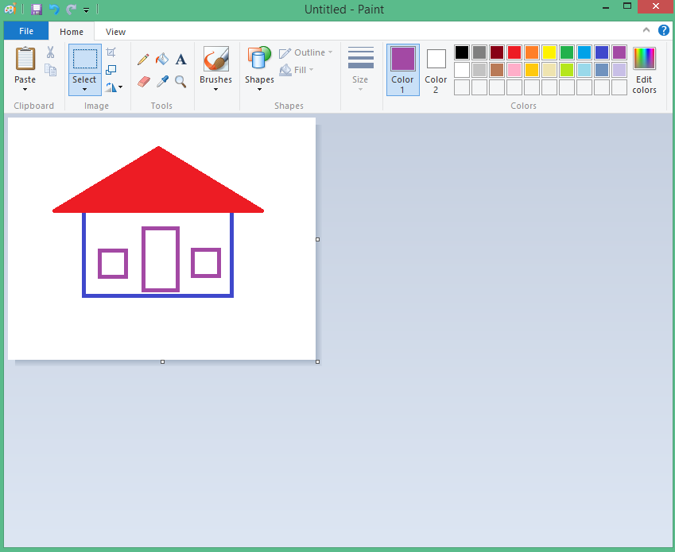
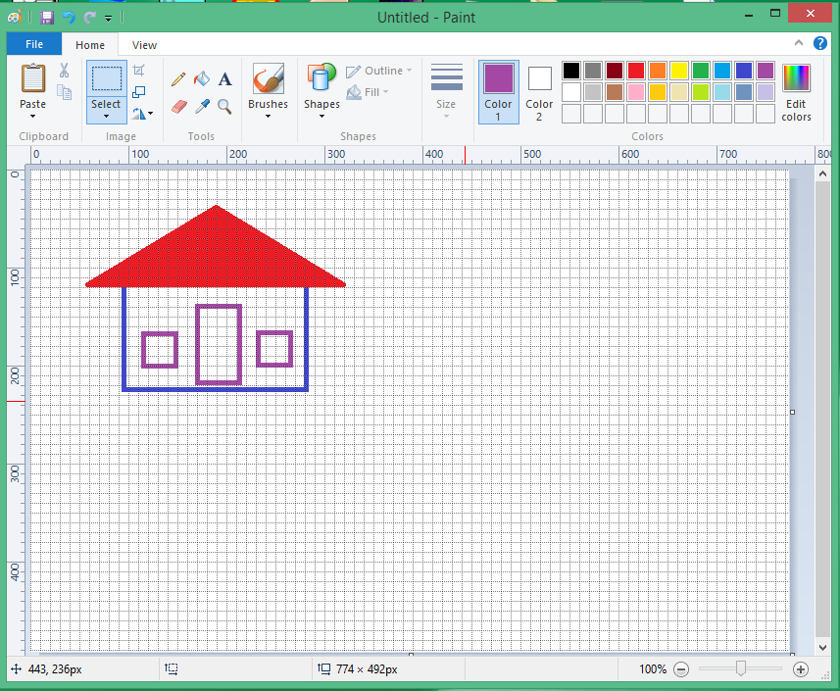
Tìm điểm khác nhau giữa 2 bức tranh?
1. Nền lưới
2. Kích thước trang vẽ
3. Thước đo
4. Thông tin bức tranh

Slide 4
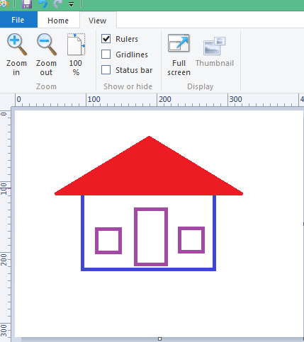
Thứ sáu, ngày 19 tháng 10 năm 2018
BÀI 3: TÌM HIỂU THẺ VIEW, THAY ĐỔI KÍCH THƯỚC TRANG VẼ
1. Tìm hiểu thẻ View
Thẻ View

Slide 5
Thứ sáu, ngày 19 tháng 10 năm 2018
BÀI 3: TÌM HIỂU THẺ VIEW, THAY ĐỔI KÍCH THƯỚC TRANG VẼ
1. Tìm hiểu thẻ View
Thước đo

Slide 6
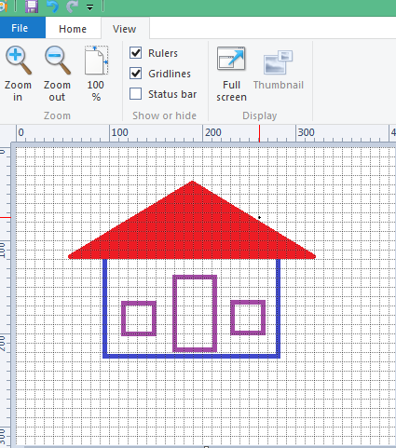
Thứ sáu, ngày 19 tháng 10 năm 2018
BÀI 3: TÌM HIỂU THẺ VIEW, THAY ĐỔI KÍCH THƯỚC TRANG VẼ
1. Tìm hiểu thẻ View
Nền lưới

Slide 7
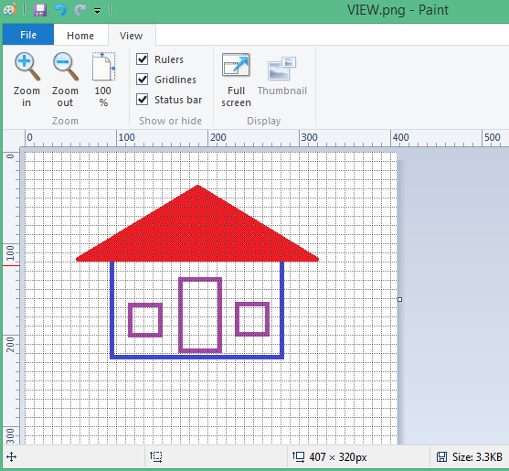
Thứ sáu, ngày 19 tháng 10 năm 2018
BÀI 3: TÌM HIỂU THẺ VIEW, THAY ĐỔI KÍCH THƯỚC TRANG VẼ
1. Tìm hiểu thẻ View
Thanh trạng thái

Slide 8
Thứ sáu, ngày 19 tháng 10 năm 2018
BÀI 3: TÌM HIỂU THẺ VIEW, THAY ĐỔI KÍCH THƯỚC TRANG VẼ
1. Tìm hiểu thẻ View

Slide 9
Thứ sáu, ngày 19 tháng 10 năm 2018
BÀI 3: TÌM HIỂU THẺ VIEW, THAY ĐỔI KÍCH THƯỚC TRANG VẼ
1. Tìm hiểu thẻ View
Thực hành:
Khởi động phần mềm Paint và cho hiện thước đo, lưới, thanh thông tin bức tranh.

Slide 10
Thứ sáu, ngày 19 tháng 10 năm 2018
BÀI 3: TÌM HIỂU THẺ VIEW, THAY ĐỔI KÍCH THƯỚC TRANG VẼ
2. Thay đổi kích thước trang vẽ
Thảo luận nhóm
Trao đổi với bạn các bước thay đổi kích thước trang vẽ (SGK trang 41).

Slide 11
Thứ sáu, ngày 19 tháng 10 năm 2018
BÀI 3: TÌM HIỂU THẺ VIEW, THAY ĐỔI KÍCH THƯỚC TRANG VẼ
2. Thay đổi kích thước trang vẽ

Slide 12
Thứ sáu, ngày 19 tháng 10 năm 2018
BÀI 3: TÌM HIỂU THẺ VIEW, THAY ĐỔI KÍCH THƯỚC TRANG VẼ
2. Thay đổi kích thước trang vẽ
*Các bước thực hiện
Bước 1: Di chuyển con trỏ chuột tới vị trí ô vuông, góc phải dưới trang vẽ để thành mũi tên hai chiều.
Bước 2: Kéo thả chuột để thay đổi kích thước trang vẽ.

Slide 13
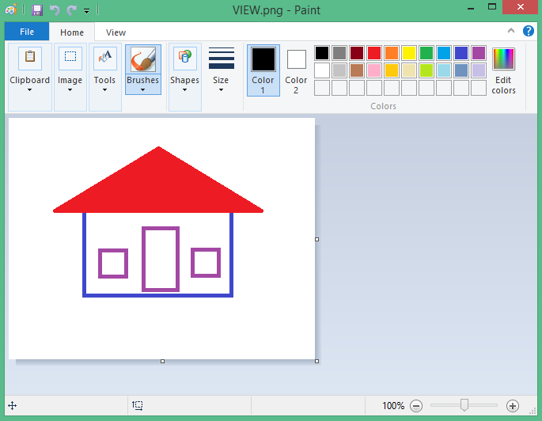
Thứ sáu, ngày 19 tháng 10 năm 2018
BÀI 3: TÌM HIỂU THẺ VIEW, THAY ĐỔI KÍCH THƯỚC TRANG VẼ
2. Thay đổi kích thước trang vẽ
Thực hành:
Vẽ hình theo mẫu và thay đổi kích thước trang vẽ.

Slide 14

Thứ sáu, ngày 19 tháng 10 năm 2018
BÀI 3: TÌM HIỂU THẺ VIEW, THAY ĐỔI KÍCH THƯỚC TRANG VẼ
2. Thay đổi kích thước trang vẽ
Thực hành:
Vẽ hình theo mẫu và lưu trong thư mục của em.

Slide 15
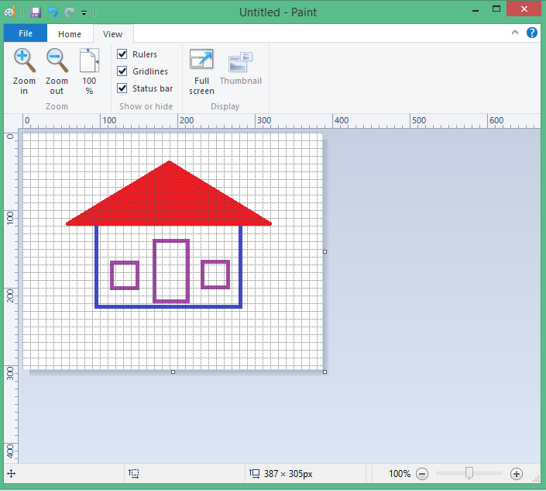
Thứ sáu, ngày 19 tháng 10 năm 2018
BÀI 3: TÌM HIỂU THẺ VIEW, THAY ĐỔI KÍCH THƯỚC TRANG VẼ
3. Chức năng phóng to, thu nhỏ

Slide 16
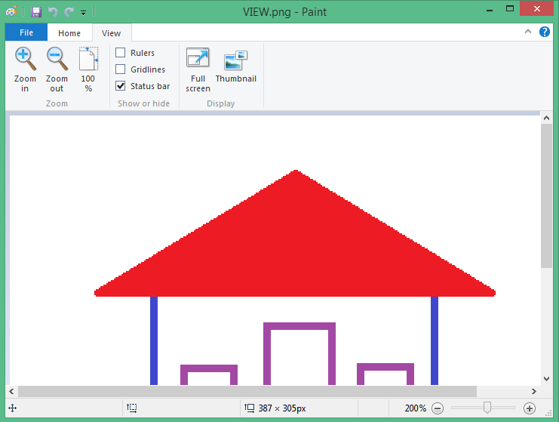
Thứ sáu, ngày 19 tháng 10 năm 2018
BÀI 3: TÌM HIỂU THẺ VIEW, THAY ĐỔI KÍCH THƯỚC TRANG VẼ
3. Chức năng phóng to, thu nhỏ
Phóng to

Slide 17
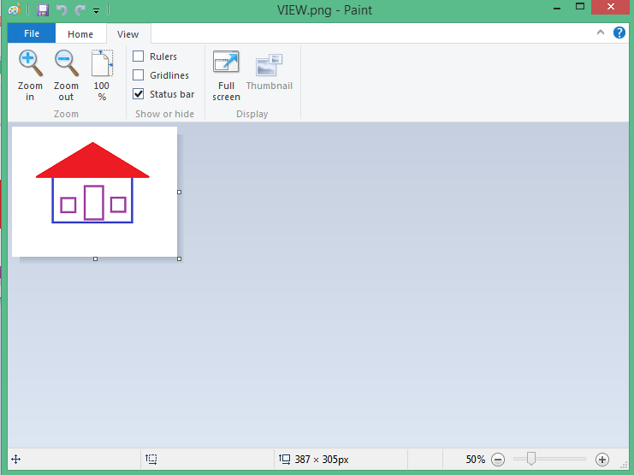
Thứ sáu, ngày 19 tháng 10 năm 2018
BÀI 3: TÌM HIỂU THẺ VIEW, THAY ĐỔI KÍCH THƯỚC TRANG VẼ
3. Chức năng phóng to, thu nhỏ
Thu nhỏ

Slide 18
Thứ sáu, ngày 19 tháng 10 năm 2018
BÀI 3: TÌM HIỂU THẺ VIEW, THAY ĐỔI KÍCH THƯỚC TRANG VẼ
Chương trình Paint cho phép em sử dụng một số phím tắt:
Chọn toàn bộ bài vẽ: Ctrl + A
Sao chép vùng được chọn: Ctrl + C
Dán vùng được chọn: Ctrl + V
Lưu bài vẽ: Ctrl + S

Slide 19
Thứ sáu, ngày 19 tháng 10 năm 2018
BÀI 3: TÌM HIỂU THẺ VIEW, THAY ĐỔI KÍCH THƯỚC TRANG VẼ
4. Trò chơi: “Giải ô chữ”
Để thay đổi kích thước trang vẽ,
em nhấn giữ nút chuột nào?
Bài học hôm nay em tìm hiểu thẻ gì?
Sử dụng phím tắt trong chương trình Paint sẽ giúp em thực hiện các thao tác như thế nào?
Để sao chép vùng được chọn, em nhấn giữ phím Ctrl và gõ thêm phím gì?
Để lưu bài đang vẽ em nhấn tổ hợp phím nào?
1
P | H | Í | M | C
ĐA1
2
N | H | A | N | H
ĐA2
3
V | I | E | W
ĐA3
4
N | Ú | T | T | R | Á | I
ĐA4
5
C | T | R | L | + | S
ĐA5

Slide 20
Tiết học tạm dừng, kính chúc quý thầy cô mạnh khỏe, chúc các em học tốt.

Slide 22
1
0
2
5
6
8
3
4
7
9
10
Câu 4: Để thực hiện thao tác lưu bài vẽ em thực hiện mấy bước?
A. 2 bước
B. 4 bước
C. 5 bước

